Slide 1
Форма № 1 кадры
Порядок заполнения

Slide 2
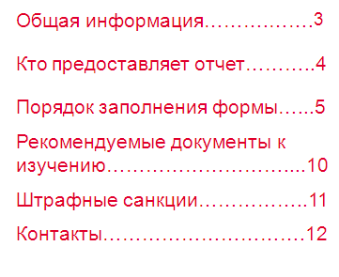
Содержание
Общая информация……….…….
Кто предоставляет отчет………..4
Порядок заполнения формы…...5
Рекомендуемые документы к изучению………………………....10
Штрафные санкции……………..11
Контакты………………………….12
3

Slide 3






ОБЩАЯ ИНФОРМАЦИЯ
Форма № 1 кадры «Сведения о подготовке (профессиональном образовании и профессиональном обучении) и дополнительном образовании работников организаций»
Утверждена Приказом Росстата: Об утверждении формы от 24.07.2020
№ 412
Срок предоставления
3 февраля
Периодичность предоставления
1 раз в 3-4 года

Slide 4


КТО ПРЕДОСТАВЛЯЕТ ОТЧЕТ
Предоставляют
Не предоставляют
Юридические лица всех видов экономической деятельности и форм собственности | Субъекты малого предпринимательства
 | Организации, ведущие финансовую и страховую деятельность
При наличии в организации обособленных подразделений, форма заполняется по каждому из них | Структуры государственного управления и обеспечения военной безопасности
 | Организации социального обеспечения
 | Общественные и экстерриториальные организации
→ Для представления статистической информации в электронном виде предоставлена возможность заполнять и передавать отчеты в режимах online и offline на сайте системы Web-сбора в разделе «респондентам/статистическая отчетность в электронном виде».
4

Slide 5

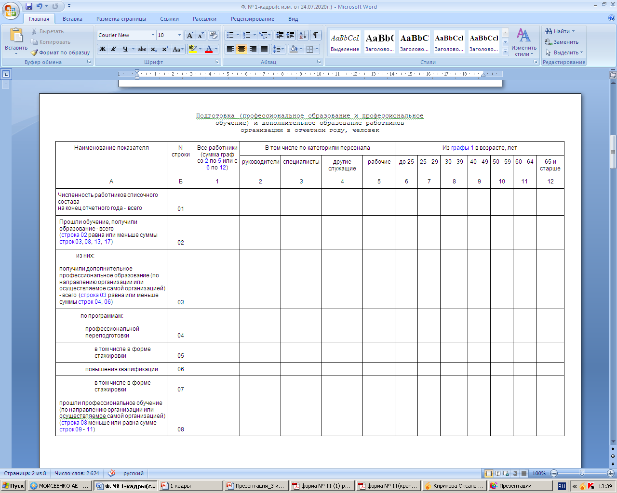
ПОРЯДОК ЗАПОЛНЕНИЯ ФОРМЫ № 1 КАДРЫ
(заполняется в целых числах)
Указывается число работников, с которыми заключен трудовой договор, их численность на конец отчетного года должна соответствовать форме П-4(НЗ) за 2020 год.
Не указываются работники по внешнему совместительству, выполняющие работу по договорам ГПХ.
Вновь принятые в отчетном периоде работники, предоставившие в кадры соответствующие документы об обучении и образовании за отчетный год по прежнему месту работы, подлежат включению в строку 02.
Уволенные на конец отчетного периода – не включаются.
!!! Если в течение года работник несколько раз проходил обучение, то данные в строке 03 отражаются один раз, а строки 04-07 заполняются по каждой программе обучения.
Строка №01 является обязательной для заполнения даже в случае отсутствия обучения в 2020 году !
5

Slide 6
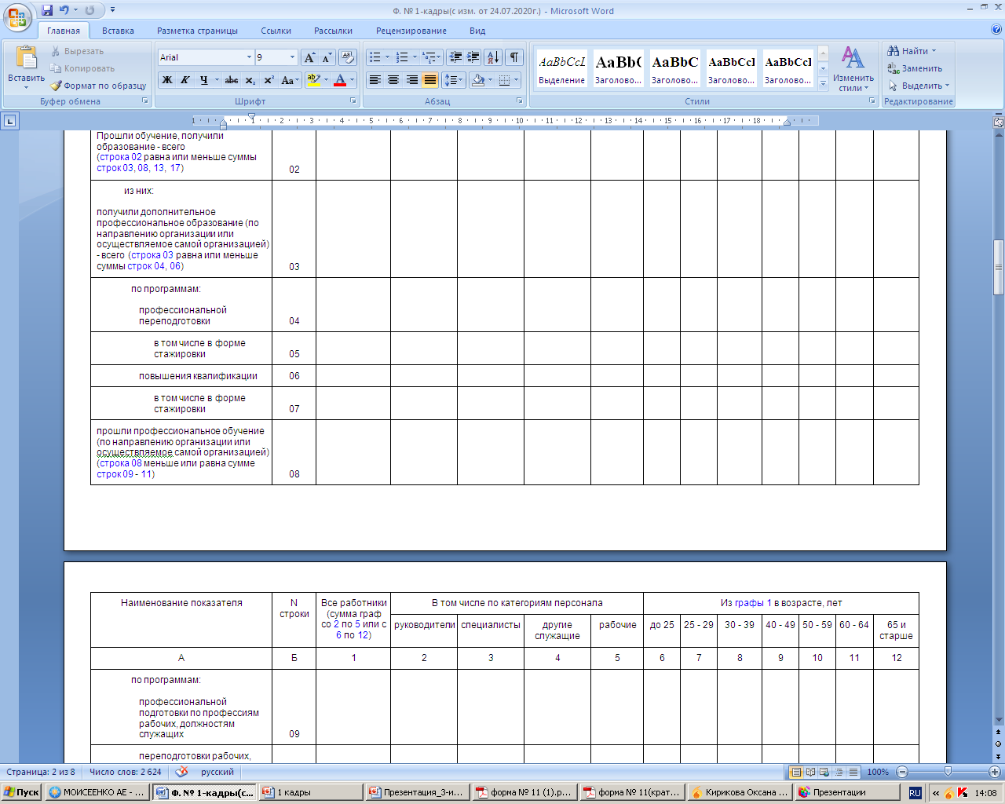
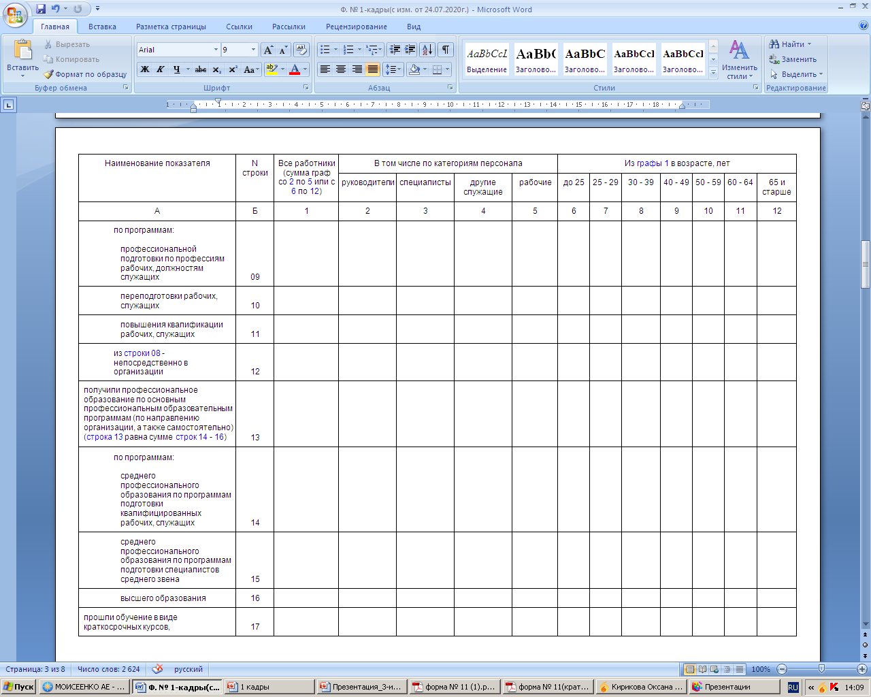

Если в течение года работник несколько раз проходил обучение:
по разным видам образовательных программ профессионального обучения, то в строке 08 данные о нем отражаются только один раз.
по нескольким программам профессионального обучения, то по строкам с 09 по 11 данные отражаются по каждой программе обучения.
по одной и той же программе, то по этой программе данные о нем отражаются в строках с 09 по 11 только один раз.
Учитываются работники, получившие в отчетном году проф. образование по основным проф. образовательным программам по направлению организации, а также самостоятельно, и представившие в кадровую службу организации соответствующий документ об образовании (независимо первое оно или нет).
6

Slide 7

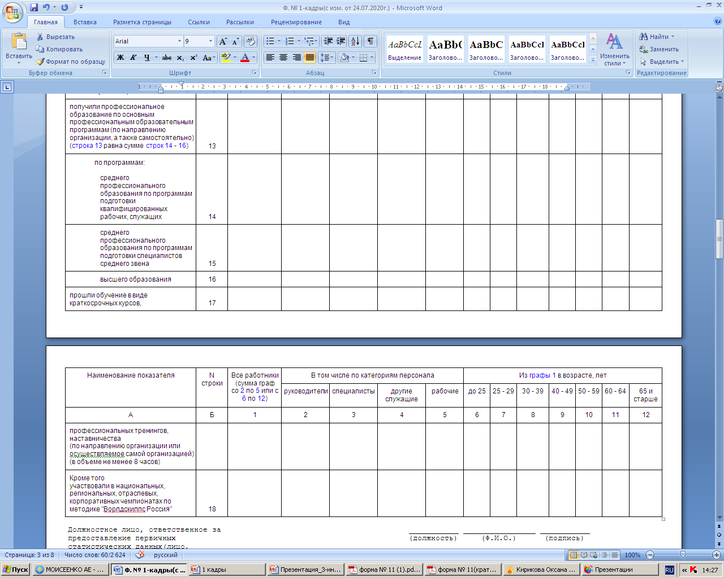
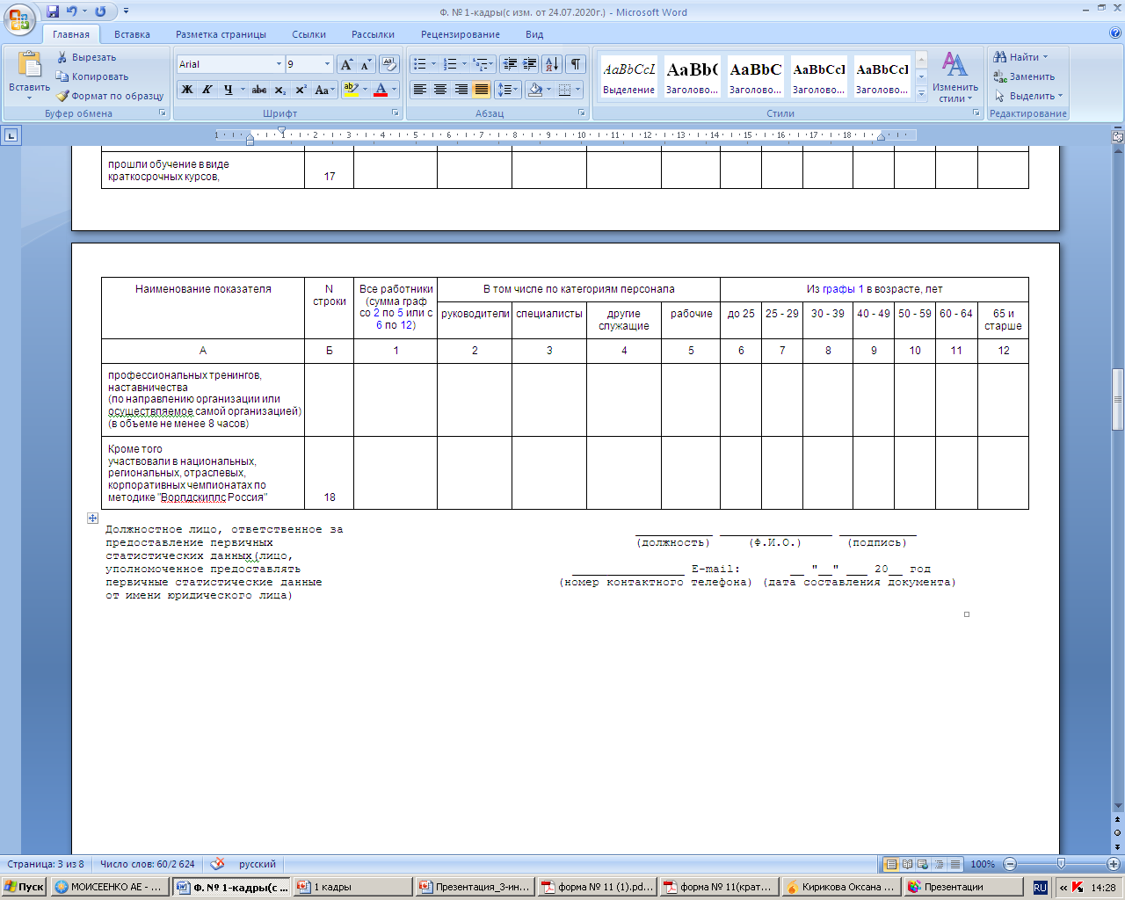

Включаются сведения только по обучению, подтвержденному соответствующими документами: сертификатом (или иным документом) по итогам обучения, приказами, распоряжениями или другими распорядительными документами по организации, проведению или направлению работника на обучение.
Один и тот же работник, участвовавший в чемпионатах неоднократно в течение отчетного года, учитывается по строке 18 только один раз.

Slide 8
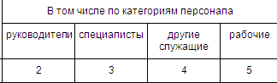
По графам с 2 по 5 численность работников распределяется по категориям персонала.
При отнесении работников к соответствующей категории персонала необходимо пользоваться (ОКПДТР), ОК 016-94, утвержденным постановлением Госстандарта России от 26 декабря 1994 г. N 367 (с изменениями и дополнениями).
Графа 2: руководители. Работники, занимающие должности руководителей организаций, структурных подразделений (управлений, отделов, цехов, и др.) и их заместители (директора, начальники и заведующие всех наименований, управляющие, председатели, главные бухгалтеры, главные инженеры, и т.п).
Графа 3: специалисты. Работники, занятые на работах, как правило, требующих высшего или среднего проф. образования: инженеры, врачи, преподаватели, экономисты, бухгалтеры, геологи, инспекторы, корректоры, математики, техники, медицинские сестры, механики, нормировщики, программисты, психологи, редакторы и тп.
Графа 4: другие служащие. Работники, осуществляющие подготовку и оформление документации, учет и контроль, хозяйственное обслуживание, в частности, агенты, архивариусы, дежурные, делопроизводители, интервьюеры, кассиры и контролеры (кроме рабочих), коменданты, копировщики технической документации, младшие воспитатели, медицинские регистраторы и статистики, секретари, смотрители и тп.
Графа 5: рабочие. Работники. занятые в процессе создания материальных ценностей, а также занятые ремонтом, перемещением грузов, перевозкой пассажиров, оказанием материальных услуг и др. К рабочим, в частности, относятся продавцы, кассиры торгового зала, контролеры (кроме транспортных и контролеров узла связи, которые относятся к категории других служащих), почтальоны, телефонисты, телеграфисты, операторы ЭВМ, дворники, уборщики, курьеры, гардеробщики, сторожа и тому подобные.
Подробные указания по заполнению формы - Приказ Росстата «Об утверждении формы от 24.07.2020 № 412»

Slide 9


ПРИМЕР
Работник в течение года прошел: профессиональную переподготовку - 1 раз,
повышение квалификации - 2 раза.
Данные о нем будут отражены
по строке 03 - один раз,
по строке 04 - один раз,
по строке 06 - один раз.

Slide 10


РЕКОМЕНДУЕМЫЕ ДОКУМЕНТЫ К ИЗУЧЕНИЮ
При заполнении формы следует руководствоваться:
Приказом Росстата от 24.07.2020 № 412 «Об утверждении форм федерального статистического наблюдения за численностью, условиями и оплатой труда работников, потребностью организаций в работниках по профессиональным группам»
Федеральным законом от 29 декабря 2012 г. № 273-ФЗ «Об образовании в Российской Федерации»
Указаниями по заполнению форм федерального статистического наблюдения № П-1, П-2, П-3, П-4, П-5(м) (в части формы № П-4 "Сведения о численности и заработной плате работников")

Slide 11

ШТРАФНЫЕ САНКЦИИ
ПРИ НЕПРЕДОСТАВЛЕНИИ ФОРМЫ
Нормативный документ
Первичное правонарушение
Повторное правонарушение
Кодекс РФ об административных правонарушениях
от 30.12.2001 № 195-ФЗ (статья 13.19)
Размер штрафа
Должностные лица:
от 10 000 до 20 000 рублей
Юридические лица
от 20 000 до 70 000 рублей
Размер штрафа
Должностные лица:
от 30 000 до 50 000 рублей
Юридические лица
от 100 000 до 150 000 рублей

Slide 12

КОНТАКТЫ
Специалист, курирующий Форму №1 Кадры
Комиссаренко Елена Павловна
8(4012)53-67-72, доб. 1102
Отдел статистики предприятий

